Slide 1
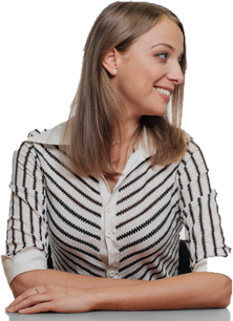

ANGAJAM Analist Date JR
Esti colegul pe care il cautam dacă:
Iti place sa lucrezi in echipa
Iti plac provocarile
- Ești student/masterand
Vorbesti limba engleză nivel mediu;
Ești familiarizat cu excel, word, outlook.
Trimite-ne CV-ul tau la carieramea@brd.ro
Cu ce te vei ocupa la BRD Asigurări de Viață?
- Reconciliaza diferite baze de date in excel;
- Preia treptat responsabilitati specifice legate de inchiderea de luna;
- Oferte pentru diferite tipuri de asigurari conform instructiunilor primite;
Cine suntem noi?
Noi credem că viitorul e al celor care se bucură de prezent. Daca și tu crezi că acțiunile din prezent influențează viitorul, te invităm să iei în considerare
o carieră în asigurări de viață.
BRD Asigurări de Viață este parte a Groupe Société Générale și are ca principali acționari compania franceză de asigurări Sogecap S.A. și BRD-Groupe
Societe Generale S.A.
Societe Generale este unul dintre cele mai importante grupuri de servicii financiare europene. Activ în economia reală de peste 150 de ani, cu o poziție
solidă în Europa și puternic conectat la întreaga lume, Societe Generale are o echipă de peste 149.000 de oameni care sprijină în fiecare zi un număr
de 31 milioane de clienți persoane fizice, companii și investitori instituționali din toată lumea.

